Slide 1


Бюджет для граждан на 2021 год и плановый период
2022-2023 годов
https://pechengamr.gov-murman.ru//

Slide 2












Бюджет для граждан на 2021 год и плановый период 2022-2023 годов
Как гражданин участвует в бюджетном процессе
Как
налогоплательщик
бюджет
Помогает формировать доходную часть бюджета
Как
получатель социальных гарантий
Получает социальные гарантии - расходная часть бюджета

Slide 3

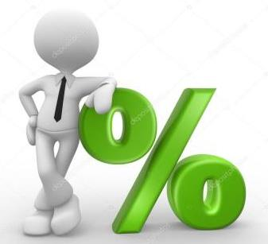
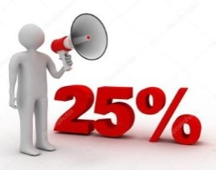
Бюджет для граждан на 2021 год и плановый период 2022-2023 годов
Какие налоги уплачивают жители Печенгского муниципального округа
Налог на доходы физ.лиц
НК РФ глава 23
Налог на имущество физ.лиц
НК РФ глава 32
Транспортный налог
НК РФ глава 28
Земельный налог
НК РФ глава 31
Основная ставка налога 13%, в отдельных случаях:
9% - в отношении доходов от долевого участия в виде дивидендов;
30% - в отношении доходов, полученных физ.лицами – иностранными гражданами;
35% - в отношении стоимости выигрышей и призов.
0,3% - в отношении жилых домов, жилых помещений, жилых квартир, жилых комнат, гаражей и машино-мест, хозяйственных строений, площадь которых не превышает 50 квадратных метров;
2,0% - в отношении объектов налогообложения, включенных в перечень, определяемый в соответствии с п.7 ст.378.2 НК РФ, в отношении объектов налогообложения, предусмотренных абзацем вторым п.10 ст.378.2;
0,5% - в отношении прочих объектов налогообложения.
Ставка налога напрямую зависит от типа транспортного средства, от мощности двигателя, тяги реактивного двигателя или валовой вместимости транспортного средства в расчете на одну лошадиную силу мощности двигателя транспортного средства, один килограмм силы тяги реактивного двигателя, одну регистровую тонну, одну единицу валовой вместимости транспортного средства или одну единицу транспортного средства.
0,3% - от кадастровой стоимости участка в отношении земельных участков, занятых жилищным фондом – домами индивидуальной жилой застройки, не используемые в предпринимательской деятельности;
1,5% - в отношении прочих земельных участков.

Slide 4



Бюджет для граждан на 2021 год и плановый период 2022-2023 годов
Какие возможности влияния гражданина на состав бюджета ?
Публичные обсуждения целевых программ Печенгского муниципального округа (размещаются на сайте органа власти)
Публичные слушания проекта Решения Печенгского муниципального округа о бюджете округа на очередной финансовый год (проходят в Совете депутатов ежегодно в декабре)
Публичные слушания по проекту Решения Печенгского муниципального округа об исполнении бюджета округа (проходят в Совете депутатов ежегодно в мае)

Slide 5

Бюджет для граждан на 2021 год и плановый период 2022-2023 годов
Основные понятия
Бюджет (от старонормандского bougette — кошель, сумка, кожаный мешок) — форма образования и расходования денежных средств, предназначенных для финансового обеспечения задач и функций государства и местного самоуправления
Доходы бюджета - поступающие в бюджет денежные средства
Расходы бюджета - выплачиваемые из бюджета денежные средства
Дефицит –
расходы превышают доходы
При превышении расходов над доходами принимается решение об источниках покрытия дефицита, например использование имеющихся накоплений, остатков или взять кредит
Профицит
– доходы превышают расходы
При превышении доходов над расходами принимается решение как их использовать, например, накапливать резервы или погашать кредит

Slide 6
Бюджет для граждан на 2021 год и плановый период 2022-2023 годов
Этапы бюджетного процесса
Оплата труда
Оплата иных расходов
Социальные выплаты населению
Заключение контрактов, договоров
2
исполнение
3
Составление отчетности
планирование
Бюджетный процесс
отчетность
Принятие Советом
Формирование Решения об исполнении
Рассмотрение Советом
Одобрение Решения об исполнении Советом
1
Внесение бюджета Главой округа в Совет
Внесение Главой округа Решения об исполнении в Совет
Формирование бюджета
Рассмотрение и принятие Решения об исполнении Советом

Slide 7


Бюджет для граждан на 2021 год и плановый период 2022-2023 годов
Участники бюджетного процесса
Глава Печенгского муниципального округа
Совет депутатов Печенгского муниципального округа
Администрация Печенгского муниципального округа
Финансовое управление Печенгского муниципального округа
Главные администраторы доходов бюджетных средств
Главные администраторы источников финансирования дефицита бюджетных средств
Получатели бюджетных средств

Slide 8


Бюджет для граждан на 2021 год и плановый период 2022-2023 годов
Основа составления бюджета
Послание Президента Российской Федерации Федеральному собранию от 15.01.2020г.
Основные направления бюджетной и налоговой политики Печенгского муниципального округа на 2021 год и плановый период 2022 и 2023 годов
Прогноз социально-экономического развития Печенгского муниципального округа на 2021 год и плановый период 2022 и 2023
Муниципальные программы Печенгского муниципального округа

Slide 9
Бюджет для граждан на 2021 год и плановый период 2022-2023 годов
Основные направления налоговой политики на 2021 год и плановый период 2022 2023 годы
Приоритеты в трехлетней перспективе 2021-2023 годов в сфере налоговой политики
Совершенствование налогового регулирования с учетом изменившихся экономических условий при недопущении увеличения налоговой нагрузки на экономику
Повышение качества механизмов использования муниципальной собственности
Основные направления налоговой политики на 2021-2023 годы определены с учетом действующих и планируемых изменений федерального законодательства, а также преемственности ранее поставленных задач:
укрепление налогового потенциала на территории Печенгского муниципального округа
развитию налогового потенциала и обеспечению роста доходной части бюджета округа.

Slide 10
Бюджет для граждан на 2021 год и плановый период 2022-2023 годов
Основные направления бюджетной политики на 2021 год и плановый период 2022 и 2023 годы
В основе бюджетной политики муниципального округа лежат поставленные Президентом РФ национальные цели развития на период до 2024 года, исходя из которых бюджетная политика в 2021-2023 годах будет направлена на:
- обеспечение сбалансированности и долгосрочной устойчивости бюджета округа;
- повышение эффективности оптимизации бюджетных расходов;
- повышение качества оказываемых муниципальных услуг (выполнение работ)в отношении подведомственных муниципальных учреждений муниципального округа;
- повышение эффективности муниципального управления.
Бюджетная политика ориентирована на создание условий для устойчивого социально-экономического развития муниципального округа, повышение качества бюджетного процесса, обеспечение рационального, эффективного и результативного расходования бюджетных средств.
В соответствии с поручением Президента РФ от 01.03.2020 года №Пр-354 необходимо создание условий для реализации мероприятий, имеющих приоритетное значение для жителей муниципального округа и определяемых с учетом их мнения (путем проведения открытого голосования ил конкурсного отбора) по таким направлениям, как благоустройство объектов социальной инфраструктуры и прилегающих к ним территорий.

Slide 11
Бюджет для граждан на 2021 год и плановый период 2022-2023 годов
Прогноз социально – экономического развития Печенгского округа на 2021 год и плановый период 2022 и 2023 годов
Показатели | Единица измерения | Отчет |  | Оценка | Прогноз
 |  | 2018 | 2019 | 2020 | 2021 | 2022 | 2023
1. Демографические показатели
Численность населения (среднегодовая) – всего | тыс. человек | 37,138 | 37,000 | 36,907 | 36,882 | 36,898 | 36,894
Общий коэффициент рождаемости | человек на 1000 населения | 10,0 | 9,4 | 10,0 | 10,0 | 10,0 | 10,0
Общий коэффициент смертности | человек на 1000 населения | 9,2 | 8,9 | 10,3 | 8,8 | 8,8 | 8,8
Коэффициент естественного прироста (убыли) | человек на 1000 населения | 0,8 | 0,5 | -0,5 | 1,2 | 1,2 | 1,2
Коэффициент миграционного прироста (убыли) | человек на 1000 населения | -1,3 | -6,4 | -1,0 | -1,0 | -1,0 | -1,0
2. Производство товаров и услуг
2.1 Промышленное производство
Объем отгруженных товаров собственного производства, выполненных работ и услуг собственными силами, по видам деятельности, относящимся к промышленному производству по крупным и средним предприятиям | млн.рублей в ценах соответствующих лет | 5496,9 | 5989,9 | 6120,8 | 6408,4 | 6706,5 | 7045,2

Slide 12
Бюджет для граждан на 2021 год и плановый период 2022-2023 годов
Прогноз социально – экономического развития Печенгского округа на 2021 год и плановый период 2022 и 2023 годов
Показатели | Единица измерения | Отчет |  | Оценка | Прогноз
 |  | 2018 | 2019 | 2020 | 2021 | 2022 | 2023
3. Рынок товаров и услуг
Оборот розничной торговли | млн.рублей в ценах соответствующих лет | 3863,0 | 4070,0 | 4106,0 | 4400,0 | 4650,0 | 4913,0
Оборот общественного питания | млн.рублей в ценах соответствующих лет | 207,9 | 214,9 | 222,4 | 230,0 | 237,8 | 245,9
Объем платных услуг населению | млн.рублей в ценах соответствующих лет | 1259,5 | 1330,0 | 1330,0 | 1415,0 | 1490,0 | 1568,0
Индекс физического объема платных услуг населению | % к предыдущему году | 103,4 | 101,0 | 97,3 | 103,1 | 102,2 | 102,2
4. Малое и среднее предпринимательство
Количество малых предприятий – всего по состоянию на конец года | единиц | 117 | 122 | 124 | 126 | 127 | 127
Среднесписочная численность работников (без внешних совместителей) по малым предприятиям всего | человек | 819 | 854 | 868 | 882 | 889 | 889
Численность индивидуальных предпринимателей по состоянию на конец года | человек | 326 | 381 | 420 | 440 | 443 | 447
Среднесписочная численность работников индивидуальных предпринимателей | человек | 815 | 953 | 1050 | 1100 | 1108 | 1118
Количество средних предприятий – всего | единиц | 0 | 0 | 0 | 0 | 0 | 0
Среднесписочная численность работников (без внешних совместителей) по средним предприятиям – всего | человек | 0 | 0 | 0 | 0 | 0 | 0

Slide 13
Бюджет для граждан на 2021 год и плановый период 2022-2023 годов
Прогноз социально – экономического развития Печенгского округа на 2021 год и плановый период 2022 и 2023 годов
Показатели | Единица измерения | Отчет |  | Оценка | Прогноз
 |  | 2018 | 2019 | 2020 | 2021 | 2022 | 2023
5. Инвестиции и строительство |  |  |  |  | 105,5 | 105,5 | 105,5
Объем инвестиций в основной капитал (за исключением бюджетных средств) | млн.рублей в ценах соответствующих лет | 4706,3 | 6048,0 | 2645,9 | 2712,4 | 2802,0 | 2894,5
Объем инвестиций (в основной капитал) за счет всех источников финансирования – всего | млн.рублей в ценах соответствующих лет | 5049,6 | 6809,0 | 2907,1 | 2840,0 | 2871,5 | 2937,6
6. Труд и занятость
Численность населения в трудоспособном возрасте | тыс. человек | 23,352 | 23,310 | 23,353 | 23,352 | 23,356 | 23,364
Численность безработных, зарегистрированных в службах занятости, в среднем за год | тыс. человек | 0,390 | 0,424 | 0,420 | 0,400 | 0,400 | 0,400
Среднесписочная численность работников организаций (без субъектов малого предпринимательства) | тыс. человек | 10,500 | 10,400 | 10,400 | 10,400 | 10,400 | 10,400
Среднемесячная начисленная заработная плата работников организаций (без субъектов малого предпринимательства) | рублей | 64290 | 65635 | 68917 | 72363 | 75981 | 78780
7. Развитие социальной сферы
Численность детей в дошкольных образовательных учреждениях | человек | 2339 | 2384 | 2459 | 2459 | 2459 | 2459
Обеспеченность:
общедоступными библиотеками | учреждений на 100 тыс. населения | 29,6 | 29,7 | 29,7 | 29,7 | 29,7 | 29,7
учреждениями культурно-досугового типа | учреждений на 100 тыс. населения | 13,5 | 13,5 | 13,5 | 13,5 | 13,5 | 13,5
дошкольными образовательными учреждениями | мест на 100 детей дошкольного возраста | 88,3 | 93,0 | 94,9 | 99,0 | 100,0 | 99,2

Slide 14
Бюджет для граждан на 2021 год и плановый период 2022-2023 годов
Основные характеристики бюджета Печенгского округа 2021 год и плановый период 2022-2023 годов
в тыс.руб.
доходы | Наименование | 2021 год | 2022 год | 2023 год
 |  | план | план | план
 | налоговые доходы | 638 172,9 | 656 807,2 | 684 372,6
 | неналоговые доходы | 187 718,7 | 186 378,2 | 186 178,5
 | безвозмездные поступления | 1 368 198,8 | 1 345 064,8 | 1 355 458,4
 | ВСЕГО | 2 194 090,4 | 2 188 250,2 | 2 226 009,5
расходы | Наименование | 2021 год | 2022 год | 2023год
 |  | план | план | план
 | за счет средств местного бюджета | 1 155 177,5 | 1 102 415,5 | 1 104 257,4
 | за счет средств областного бюджета | 1 015 194,2 | 1 058 510,3 | 1 064 213,8
 | за счет средств федерального бюджета | 106 307,8 | 63 104,8 | 63 487,8
 | ВСЕГО | 2 276 679,5 | 2 224 030,6 | 2 231 959,0
+ / - | дефицит (-), профицит (+) | - 82 589,1 | - 35 780,4 | - 5 949,5

Slide 15
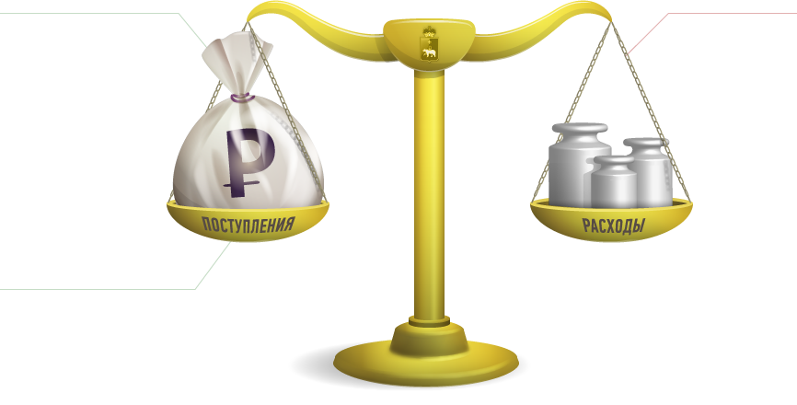
Бюджет для граждан на 2021 год и плановый период 2022-2023 годов
Основные характеристики бюджета Печенгского округа 2021 год и плановый период 2022-2023 годов
в тыс.руб.
Источники финансирования дефицита бюджета | Наименование | 2021 год | 2022 год | 2023 год
 |  | план | план | план
 | Кредиты - всего | 80 000,0 | 35 780,4 | 5 949,6
 | в т.ч. получение | 93 580,0 | 49 360,4 | 20 459,6
 | погашение | 13 580,0 | 13 580,0 | 14 510,0
 | Изменение остатков средств бюджета | 2 589,1 | 0,0 | 0,0
 | ВСЕГО (Дефицит) | 82 589,1 | 35 780,4 | 5 949,6

Slide 16
Бюджет для граждан на 2021 год и плановый период 2022-2023 годов
Основные характеристики исполнение бюджетов муниципальных образований входящих в состав Печенгского района за 2020 год
в тыс.руб.
ДОХОДЫ | Наименование | Никель |  | Заполярный |  | Печенга |  | Корзуново |  | Печенгский р-н
 |  | план | факт | план | факт | план | факт | план | факт | план | факт
 | налоговые доходы | 64 423,0 | 70 153,1 | 95 006,0 | 95 737,3 | 56 082,3 | 58161,2 | 2 775,0 | 2 524,9 | 419 926,1 | 438 016,1
 | неналоговые доходы | 44 592,5 | 45 878,9 | 57 969,1 | 58 979,2 | 3 673,0 | 3 852,3 | 916,9 | 1 118,4 | 110 515,9 | 110 112,3
 | безвозмездные поступления | 101 611,1 | 99 033,7 | 168 935,0 | 158 761,2 | 46 465,4 | 30 574,7 | 14 035,0 | 13 760,4 | 1 249 84,3 | 1 224 956,1
 | ВСЕГО | 210 626,6 | 215 065,7 | 321 910,0 | 313 477,7 | 106 220,7 | 92 588,2 | 17 726,8 | 17 403,7 | 1 780 312,3 | 1 773 084,5

Slide 17
Бюджет для граждан на 2021 год и плановый период 2022-2023 годов
Основные характеристики бюджета Печенгского округа 2021 год и плановый период 2022-2023 годов
в тыс.руб.
РАСХОДЫ | Наименование | Никель |  | Заполярный |  | Печенга |  | Корзуново |  | Печенгский р-н
 |  | план | факт | план | факт | план | факт | план | факт | план | факт
 | за счет средств местного бюджета
 | за счет средств областного бюджета
 | за счет средств федерального бюджета
 | ВСЕГО | 216 531,5 | 200 474,2 | 325 650,5 | 307 582,9 | 110 773,4 | 85 387,9 | 19 007,4 | 15 016,1 | 1 811 933,3 | 1 767 015,4
+ / - | дефицит (-), профицит (+) факт | 14 591,6 | 5 894,7 | 7 200,3 | 2 387,6 | 6 069,1

Slide 18
Бюджет для граждан на 2021 год и плановый период 2022-2023 годов
Основные характеристики исполнение бюджетов муниципальных образований входящих в состав Печенгского района за 2020 год
в тыс.руб.
Источники финансирования дефицита бюджета | Наименование | Никель | Заполярный | Печенга | Корзуново | Печенгский район
 |  | факт | факт | факт | факт | факт
 | Кредиты - всего
 | в т.ч. получение
 | погашение
 | Изменение остатков средств бюджета
 | ВСЕГО (Дефицит)

Slide 19
Бюджет для граждан на 2021 год и плановый период 2022-2023 годов
Структура доходов бюджета Печенгского муниципального округа на 2021 год и на плановый период 2022-2023 годов
НАЛОГОВЫЕ ДОХОДЫ
(поступления в бюджет от уплаты налогов, установленных Налоговым кодексом Российской Федерации)
НЕНАЛОГОВЫЕ ДОХОДЫ
(поступления в бюджет от использования имущества , оказания платных услуг, от продажи материальных и нематериальных активов, а также платежи в виде штрафов или иных санкций)
БЕЗВОЗМЕЗДНЫЕ ПОСТУПЛЕНИЯ
(финансовая помощь из бюджетов других уровней в т.ч. межбюджетные трансферты, дотации, субсидии, субвенции)
1 368,19

Slide 20
Бюджет для граждан на 2021 год и плановый период 2022-2023 годов
Структура доходов бюджета Печенгского муниципального округа на 2021 год
3,80
6,14
5,00
13,55
8,00
563,47
167,95

Slide 21
Бюджет для граждан на 2021 год и плановый период 2022-2023 годов
Доходы бюджета Печенгского муниципального округа на 2021 год и на плановый период 2022-2023 годов
Наименование | 2021 г. (план) | 2022 г. (план) | 2023 г. (план)
Налоговые доходы
Налог на доходы физических лиц | 563 475,4 | 582 462,2 | 609 352,3
Налоги на товары (работы, услуги), реализуемые на территории Российской Федерации (доходы от уплаты акцизов) | 13 558,8 | 14 434,0 | 14 418,9
Налог, взимаемый в связи с применением упрощенной системы налогообложения | 36 918,7 | 38 394,5 | 39 292,0
Единый налог на вмененный доход для отдельных видов деятельности | 3 097,0 | 0,0 | 0,0
Налог, взимаемый в связи с применением патентной системы налогообложения | 2 280,0 | 2 371,5 | 2 466,4
Налог на имущество физических лиц | 8 670,0
Земельный налог | 4 673,0
Государственная пошлина | 5 500,0
ИТОГО | 638 172,9 | 656 807,2 | 684 372,6

Slide 22
Бюджет для граждан на 2021 год и плановый период 2022-2023 годов
Доходы бюджета Печенгского муниципального округа на 2021 год и на плановый период 2022-2023 годов
Наименование | 2021 г. (план) | 2022 г. (план) | 2023 г. (план)
Неналоговые доходы
Доходы от использования имущества, находящегося в государственной и муниципальной собственности | 167 954,0
Плата за негативное воздействие на окружающую среду | 8 000,0 | 8 000,0 | 8 000,0
Доходы от оказания платных услуг (работ) | 1 313,9
Доходы от компенсации затрат государства | 3 803,8
Доходы от продажи материальных и нематериальных активов | 6 147,0
Штрафа, санкции, возмещение ущерба | 500,0
ИТОГО | 187 718,7

Slide 23
Бюджет для граждан на 2021 год и плановый период 2022-2023 годов
Доходы бюджета Печенгского муниципального округа на 2021 год и на плановый период 2022-2023 годов
Наименование | 2021 г. (план) | 2022 г. (план) | 2023 г. (план)
Безвозмездные поступления
Дотации муниципальным образованиям на выравнивание бюджетной обеспеченности | 148 928,5 | 139 862,1 | 147 018,9
Дотации бюджетам муниципальных образований на поддержку мер по обеспечению сбалансированности бюджетов | 63 123,5 | 52 486,1 | 48 636,3
Субсидии бюджетам бюджетной системы Российской Федерации (межбюджетные субсидии) | 274 331,5
Субвенции бюджетам бюджетной системы Российской Федерации | 793 741,0
Иные и прочие межбюджетные трансферты | 88 074,2 | 36 474,2 | 36 474,2
ИТОГО | 1 368 198,8 | 1 345 064,8 | 1 355 458,4

Slide 24
Бюджет для граждан на 2021 год и плановый период 2022-2023 годов
Отчет об исполнении дохода бюджета Никель за 2020год
Наименование | план | факт | процент исполнения
Налоговые доходы
Налог на доходы физических лиц | 48 462,0 | 53 240,9 | 109,9 %
Налоги на товары (работы, услуги), реализуемые на территории Российской Федерации | 1 849,0 | 1 845,4 | 99,8 %
Налог, взимаемый в связи с применением упрощенной системы налогообложения | 7 500,0 | 7 697,5 | 102,6 %
Налог на имущество физических лиц | 2 800,0 | 3 230,1 | 115,4 %
Земельный налог | 3 812,0 | 4 139,3 | 108,6 %
ИТОГО | 64 423,0 | 70 153,1 | 108,9 %
Неналоговые доходы
Доходы от использования имущества, находящегося в государственной и муниципальной собственности | 42 905,1 | 44 014,9 | 102,6 %
Доходы от оказания платных услуг и компенсации затрат государства | 34,7 | 168,8 | 489,9 %
Доходы от продажи материальных и нематериальных активов | 1 568,4 | 1 598,6 | 101,9 %
Штрафа, санкции, возмещение ущерба | 84,3 | 84,3 | 100 %
Прочие неналоговые доходы | 0,0 | 11,3 | -
ИТОГО | 44 592,5 | 45 878,9 | 102,9%

Slide 25
Бюджет для граждан на 2021 год и плановый период 2022-2023 годов
Отчет об исполнении дохода бюджета Никель за 2020год
Наименование | план | факт | Процент исполнения
Безвозмездные поступления
Дотации бюджетам на выравнивание бюджетной обеспеченности | 32 152,2 | 32 152,2 | 100 %
Дотации бюджетам на поддержку мер по обеспечению сбалансированности бюджетов | 1 427,8 | 1 427,8 | 100 %
Субсидии бюджетам бюджетной системы Российской Федерации (межбюджетные субсидии) | 66 847,7 | 64 788,7 | 96,9 %
Субвенции бюджетам бюджетной системы Российской Федерации | 521,9 | 56,8 | 10,9 %
Безвозмездные поступления от негосударственных организаций | 175,5 | 175,5 | 100 %
Прочие безвозмездные поступления | 135,0 | 135,0 | 100 %
Иные и прочие межбюджетные трансферты | 351,1 | 253,0 | 72,1
Доходы бюджетов бюджетной системы Российской Федерации от возврата остатков субсидий, субвенций и иных межбюджетных трансфертов, имеющих целевое назначение, прошлых лет | 0,0 | 59,1 | -
Возврат остатков субсидий, субвенций и иных межбюджетных трансфертов, имеющих целевое назначение, прошлых лет | 0,0 | -14,4 | -
ИТОГО | 101 611,1 (2)? | 99 033,7 | 97,5 %

Slide 26
Бюджет для граждан на 2021 год и плановый период 2022-2023 годов
Отчет об исполнении дохода бюджета г. Заполярный за 2020год
Наименование | план | факт | процент исполнения
Налоговые доходы
Налог на доходы физических лиц | 75 110,0 | 76 406,0 | 101,7 %
Налоги на товары (работы, услуги), реализуемые на территории Российской Федерации | 2 954,1 | 2 678,2 | 90,6 %
Налог, взимаемый в связи с применением упрощенной системы налогообложения | 8 550,0 | 7 929,3 | 92,7 %
Налог на имущество физических лиц | 5 800,0 | 6 137,9 | 105,8 %
Земельный налог | 2 591,9 | 2 585,9 | 99,7 %
ИТОГО | 95 006,0 | 95 737,3 | 100,7 %
Неналоговые доходы
Доходы от использования имущества, находящегося в государственной и муниципальной собственности | 42 152,8 | 42 382,9 | 100,5 %
Доходы от оказания платных услуг и компенсации затрат государства | 1 004,3 | 994,8 | 99,1 %
Доходы от продажи материальных и нематериальных активов | 4 100,0 | 4 853,7 | 118,4 %
Штрафа, санкции, возмещение ущерба | 5,3 | 41,2 | 777,3 %
ИТОГО | 57 969,1 | 58 979,2 | 101,7 %

Slide 27
Бюджет для граждан на 2021 год и плановый период 2022-2023 годов
Отчет об исполнении дохода бюджета г. Заполярный за 2020 год
Наименование | план | факт | Процент исполнения
Безвозмездные поступления
Дотации бюджетам на выравнивание бюджетной обеспеченности | 22 824,9 | 22 824,9 | 100 %
Дотации образований на поддержку мер по обеспечению сбалансированности бюджетов | 6 391,4 | 6 391,4 | 100 %
Субсидии бюджетам бюджетной системы Российской Федерации (межбюджетные субсидии) | 89 329,3 | 79 421,2 | 88,9 %
Субвенции бюджетам бюджетной системы Российской Федерации | 2 785,4 | 2 731,7 | 98 %
Безвозмездные поступления от государственных (муниципальных) организаций | 182,3 | 182,3 | 100 %
Безвозмездные поступления от негосударственных организаций | 265,0 | 265,0 | 100 %
Прочие безвозмездные поступления | 141,1 | 141,1 | 100 %
Иные и прочие межбюджетные трансферты | 46 966,2 | 46 754,3
Доходы бюджетов бюджетной системы Российской Федерации от возврата остатков субсидий, субвенций и иных межбюджетных трансфертов, имеющих целевое назначение, прошлых лет | 49,3 | 49,3 | 100 %
ИТОГО | 168 935,0 | 158 761,2 | 93,9 %

Slide 28
Бюджет для граждан на 2021 год и плановый период 2022-2023 годов
Отчет об исполнении дохода бюджета Печенга за 2020 год
Наименование | план | факт | процент исполнения
Налоговые доходы
Налог на доходы физических лиц | 48 539,0 | 51 597,6 | 106,3 %
Налоги на товары (работы, услуги), реализуемые на территории Российской Федерации | 6 883,3 | 5 803,5 | 84,3 %
Налог, взимаемый в связи с применением упрощенной системы налогообложения | 100,0 | 129,9 | 129,9 %
Налог на имущество физических лиц | 70,0 | 78,5 | 112,1 %
Земельный налог | 489,0 | 550,5 | 112,6 %
Государственная пошлина | 1,0 | 1,1 | 110 %
ИТОГО | 56 082,3 | 58 161,2 | 103,7 %
Неналоговые доходы
Доходы от использования имущества, находящегося в государственной и муниципальной собственности | 3 501,0 | 3 720,3 | 106,3 %
Доходы от оказания платных услуг и компенсации затрат государства | 50,0 | 15,0 | 30 %
Доходы от продажи материальных и нематериальных активов | 122,0 | 122,0 | 100 %
Штрафа, санкции, возмещение ущерба | 0,0 | 0,0 | 0,0
Прочие неналоговые доходы | 0,0 | -5,0 | -
ИТОГО | 3 673,0 | 3 852,3 | 104,8 %

Slide 29
Бюджет для граждан на 2021 год и плановый период 2022-2023 годов
Отчет об исполнении дохода бюджета Печенга за 2020 год
Наименование | план | факт | Процент исполнения
Безвозмездные поступления
Дотации бюджетам на выравнивание бюджетной обеспеченности | 7 772,0 | 7 772,0 | 100 %
Дотации бюджетам на поддержку мер по обеспечению сбалансированности бюджетов | 1 871,2 | 1 871,2 | 100 %
Субсидии бюджетам бюджетной системы Российской Федерации (межбюджетные субсидии) | 34 415,1 | 18 782,4 | 54,6 %
Субвенции бюджетам бюджетной системы Российской Федерации | 809,4 | 551,5 | 68,1 %
Безвозмездные поступления от государственных (муниципальных) организаций
Безвозмездные поступления от негосударственных организаций | 1 274,0 | 1 274,0 | 100 %
Иные и прочие межбюджетные трансферты | 323,6 | 323,6 | 100 %
Доходы бюджетов бюджетной системы Российской Федерации от возврата остатков субсидий, субвенций и иных межбюджетных трансфертов, имеющих целевое назначение, прошлых лет
ИТОГО | 146 465,4 | 30 574,7 | 65,8 %

Slide 30
Бюджет для граждан на 2021 год и плановый период 2022-2023 годов
Отчет об исполнении дохода бюджета Корзуново за 2020 год
Наименование | план | факт | процент исполнения
Налоговые доходы
Налог на доходы физических лиц | 2 694,0 | 2 468,0 | 91,6 %
Налог, взимаемый в связи с применением упрощенной системы налогообложения | 7,0 | 3,5 | 50 %
Налог на имущество физических лиц | 6,0 | 3,7 | 61,6 %
Земельный налог | 68,0 | 49,7 | 73 %
ИТОГО | 2775,0 | 2524,9 | 90,9 %
Неналоговые доходы
Доходы от использования имущества, находящегося в государственной и муниципальной собственности | 332,0 | 570,1 | 171,7 %
Доходы от оказания платных услуг и компенсации затрат государства | 230,6 | 230,6 | 100 %
Доходы от продажи материальных и нематериальных активов | 354,3 | 317,7 | 89,6 %
ИТОГО | 916,9 | 1 118,4 | 121,9 %

Slide 31
Бюджет для граждан на 2021 год и плановый период 2022-2023 годов
Отчет об исполнении дохода бюджета Корзуново за 2020 год
Наименование | план | факт | Процент исполнения
Безвозмездные поступления
Дотации бюджетам на выравнивание бюджетной обеспеченности | 8 983,3 | 8 983,3 | 100 %
Дотации бюджетам на поддержку мер по обеспечению сбалансированности бюджетов | 875,8 | 875,8 | 100 %
Субсидии бюджетам бюджетной системы Российской Федерации (межбюджетные субсидии) | 3 604,6 | 3 600,0 | 99,8 %
Субвенции бюджетам бюджетной системы Российской Федерации | 561,0 | 301,3 | 53,7 %
Иные и прочие межбюджетные трансферты | 10,3 | 0,0 | 0 %
ИТОГО | 14 035,0 | 13 760,4 | 98 %

Slide 32
Бюджет для граждан на 2021 год и плановый период 2022-2023 годов
Отчет об исполнении дохода бюджета Печенга за 2020 год
Наименование | план | факт | процент исполнения
Налоговые доходы
Налог на доходы физических лиц
Налоги на товары (работы, услуги), реализуемые на территории Российской Федерации
Налог, взимаемый в связи с применением упрощенной системы налогообложения
Налог на имущество физических лиц
Земельный налог
Государственная пошлина
ИТОГО

Slide 33
Бюджет для граждан на 2021 год и плановый период 2022-2023 годов
Отчет об исполнении дохода районного бюджета за 2020 год

Slide 34
Бюджет для граждан на 2021 год и плановый период 2022-2023 годов
Структура доходов исполнения бюджетов муниципальных образований входящих в состав Печенгского района за 2020 год

Slide 35
Бюджет для граждан на 2021 год и плановый период 2022-2023 годов
Структура доходов исполнения бюджетов муниципальных образований входящих в состав Печенгского района за 2020 год

Slide 36
Бюджет для граждан на 2021 год и плановый период 2022-2023 годов
Структура расходов бюджета Печенгского муниципального округа на 2021 год

Slide 37
Бюджет для граждан на 2021 год и плановый период 2022-2023 годов
Расходы бюджета Печенгского муниципального округа на 2021 год и на плановый период 2022-2023 годов
Наименование | 2021 г. (план) | 2022 г. (план) | 2023 г. (план)
Общегосударственные вопросы | 341 203,6 | 312 559,5 | 323 604,3
Национальная оборона | 0,0 | 0,0 | 0,0
Национальная безопасность и правоохранительная деятельность | 16 598,9 | 16 733,1 | 17 146,9
Национальная экономика | 129 764,2 | 106 904,8 | 104 643,6
Жилищно-коммунальное хозяйство | 188 315,5 | 167 627,8 | 141 080,6
Охрана окружающей среды | 3 156,8 | 1 648,5 | 1 761,8
Образование | 1 293 888,2 | 1 292 207,0 | 1 282 712,9
Культура и кинематография | 138 815,6 | 137 435,4 | 139 804,1
Социальная политика | 85 472,9 | 86 162,4 | 88 065,8
Физическая культура и спорт | 69 566,6 | 65 287,9 | 66 619,2
Средства массовой информации | 9 597,1 | 9 694,6 | 9 790,6
Обслуживание государственного и муниципального долга | 300,0 | 300,0 | 300,0
ИТОГО | 2 276 679,5 | 2 196 561,0 | 2 175 529,7

Slide 38




Бюджет для граждан на 2021 год и плановый период 2022-2023 годов
Муниципальные программы Печенгского муниципального округа
Муниципальная программа – это документ, определяющий цели и задачи в определенной сфере, способы их достижения, объемы используемых финансовых ресурсов.
Зачем формировать и исполнять бюджет по программам ?
в целях повышения эффективности и результативности бюджетных расходов
Цель, задачи и показатели – являются индикаторами , которые сигнализируют о плохом или хорошем результате, о необходимости принятия новых решений
Действия и бюджетные средства направлены на достижения заданного результата

Slide 39
Бюджет для граждан на 2021 год и плановый период 2022-2023 годов
Сведения о расходах бюджета на реализацию муниципальных программ Печенгского муниципального округа на 2021 год и на плановый период 2022-2023 годов
Наименование | 2021 г. (план) | 2022 г. (план) | 2023 г. (план)
Муниципальная программа «Развитие образования в Печенгском муниципальном округе» на 2021- 2023 годы | 1 187 373,1 | 1 184 481,1 | 1 173 719,9
Муниципальная программа «Обеспечение социальной стабильности в Печенгском муниципальном округе» на 2021- 2023 годы | 71 243,8 | 71 912,7 | 73 817,6
Муниципальная программа «Развитие культуры в Печенгском муниципальном округе» на 2021 - 2023 годы | 210 058,6 | 209 783,4 | 213 174,0
Муниципальная программа «Обеспечение общественного порядка и безопасности населения в Печенгском муниципальном округе» на 2021 - 2023 годы | 24 058,5 | 24 594,5 | 24 594,5
Муниципальная программа «Развитие экономического потенциала и формирование благоприятного предпринимательского климата на территории Печенгского муниципального округа» на 2021-2023 годы | 2 253,5 | 1 511,4 | 1 552,5
Муниципальная программа «Обеспечение комфортной среды проживания в Печенгском муниципальном округе» на 2021-2023 годы | 120 347,7 | 147 232,7 | 126 168,6

Slide 40
Бюджет для граждан на 2021 год и плановый период 2022-2023 годов
Сведения о расходах бюджета на реализацию муниципальных программ Печенгского муниципального округа на 2021 год и на плановый период 2022-2023 годов
Наименование | 2021 г. (план) | 2022 г. (план) | 2023 г. (план)
Муниципальная программа «Муниципальное управление и гражданское общество в Печенгском муниципальном округе» на 2021- 2023 годы | 240 888,4 | 227 355,3 | 228 251,0
Муниципальная программа «Развитие молодежной политики и взаимодействие с общественными организациями в Печенгском муниципальном округе» на 2021-2023 годы | 3 223,6 | 3 228,6 | 3 380,6
Муниципальная программа «Цифровое муниципальное образование Печенгский муниципальный округ» на 2021-2023 годы | 34 972,7 | 35 437,9 | 34 791,8
Муниципальная программа «Развитие физической культуры и спорта в Печенгском муниципальном округе» на 2021-2023 годы | 70 016,6 | 65 737,9 | 67 069,2
Муниципальная программа «Муниципальные финансы Печенгского муниципального округа» на 2021- 2023 годы | 53 565,7 | 54 228,0 | 65 160,3

Slide 41
Бюджет для граждан на 2021 год и плановый период 2022-2023 годов
Сведения о расходах бюджета на реализацию муниципальных программ Печенгского муниципального округа на 2021 год и на плановый период 2022-2023 годов
Наименование | 2021 г. (план) | 2022 г. (план) | 2023 г. (план)
Муниципальная программа «Энергосбережение и повышение энергоэффективности в Печенгском муниципальном округе» на 2021- 2023 годы | 300,0 | 205,0 | 120,0
Муниципальная программа «Формирование современной городской среды на территории Печенгского муниципального округа» на 2021-2023 годы | 63 612,9
Муниципальная программа «Развитие транспортной системы на территории Печенгского муниципального округа» на 2021-2023 годы | 118 171,5
Муниципальная программа «Управление муниципальным имуществом и земельными ресурсами в Печенгском муниципальном округе» на 2021-2023 годы | 57 380,0
Всего расходов по муниципальным программам: | 2 257 466,6 | 2 186 875,7 | 2 165 703,8

Slide 42













Бюджет для граждан на 2021 год и плановый период 2022-2023 годов
Муниципальные программы Печенгского муниципального округа на 2021 год и на плановый период 2022-2023 годов
РАЗВИТИЕ КУЛЬТУРЫ
ОБЕСПЕЧЕНИЕ СОЦИАЛЬНОЙ СТАБИЛЬНОСТИ
РАЗВИТИЕ МОЛОДЕЖНОЙ ПОЛИТИКИ
2,8 %
9,3 %
3,2 %
0,2 %
РАЗВИТИЕ ОБРАЗОВАНИЯ
ФОРМИРОВАНИЕ СОВРЕМЕННОЙ ГОРОДСКОЙ
СРЕДЫ
52,6 %
ОБЕСПЕЧЕНИЕ ОБЩЕСТВЕННОГО ПОРЯДКА
И БЕЗОПАСНОСТИ
НАСЕЛЕНИЯ
ЭНЕРГОСБЕРЕЖЕНИЕ
И ПОВЫШЕНИЕ ЭНЕРГОЭФФЕКТИВНОСТИ
1,1 %
2,4 %
2,4 %
МУНИЦИПАЛЬНЫЕ ФИНАНСЫ
МУНИЦИПАЛЬНОЕ УПРАВЛЕНИЕ И ГРАЖДАНСКОЕ ОБЩЕСТВО
РАЗВИТИЕ
ЭКОНОМИЧЕСКОГО
ПОТЕНЦИАЛА И ФОРМИРОВАНИЕ
БЛАГОПРИЯТНОГО
ПРЕДПРИНЕМАТЕЛЬСКОГО
КЛИМАТА
10,6 %
РАЗВИТИЕ ТРАНСПОРТНОЙ СИСТЕМЫ
УПРАВЛЕНИЕ МУНИЦИПАЛЬНЫМ ИМУЩЕСТВОМ И ЗЕМЕЛЬНЫМИ РЕСУРСАМИ
РАЗВИТИЕ ФИЗИЧЕСКОЕ КУЛЬТУРЫ И СПОРТА
5,3 %
ЦИФРОВОЕ МУНИЦИПАЛЬНОЕ ОБРАЗОВАНИЕ
0,09 %
2,5 %
ОБЕСПЕЧЕНИЕ КОМФОРТНОЙ СРЕДЫ
3,1 %
1,5 %
5,3 %

Slide 43

Бюджет для граждан на 2021 год и плановый период 2022-2023 годов
Муниципальная программа
«Развитие образования в Печенгском муниципальном округе»
Итого по программе
1 227 173,131
Тыс.руб.
МБ
313 467,11 тыс.руб.
ОБ
814 590,229
тыс.руб.
ФБ
59 315,792
тыс.руб.
ВБ
39 800,0
тыс.руб.
Наименование | ВСЕГО тыс.руб.
Подпрограмма №1 «Развитие дошкольного образования» | 586 750,783
Подпрограмма №2 «Развитие общего и дополнительного образования детей» | 626 817,818
Подпрограмма №3 «Детский отдых» | 8 504,44
Подпрограмма №4 «Развитие потенциала участников образовательного процесса» | 5 000,0
Подпрограмма №5 «Реализация основополагающего права каждого ребенка жить и воспитываться в семье» | 100,0
Цель программы: обеспечение творческого и культурного развития личности, участия населения в культурной жизни Печенгского муниципального
Задачи программы: Развитие системы дошкольного образования. Создание комфортных и безопасных условий пребывания ребёнка в дошкольном образовательном учреждении. Создание условий для повышения качества, доступности и конкурентоспособности общего и дополнительного образования детей для всех категорий обучающихся. Обеспечение предоставления услуг в сфере общего и дополнительного образования Создание условий для полноценного отдыха, укрепления здоровья, личностного развития и занятости несовершеннолетних Развитие методического обеспечения образовательной деятельности. Совершенствование системы выявления и сопровождения одарённых детей, их специальной поддержки.
Наименование показателя | 2021 план
Удельный вес численности населения в возрасте 6,6-18 лет, охваченного образованием | 100 %
Доля детей, получающих дополнительное образование в муниципальных образовательных учреждениях | 72 %
Доступность дошкольного образования | 100 %

Slide 44
Бюджет для граждан на 2021 год и плановый период 2022-2023 годов
Муниципальная программа
«Обеспечение социальной стабильности в Печенгском муниципальном округе»

Slide 45

Бюджет для граждан на 2021 год и плановый период 2022-2023 годов
Муниципальная программа
«Развитие культуры в Печенгском муниципальном округе»
МБ
137 467,3 тыс.руб.
ОБ
72 591,3
тыс.руб.
ВБ
10 945,0
тыс.руб.
Итого по программе
221 003,6
тыс.руб.
Наименование | ВСЕГО тыс.руб.
Подпрограмма №1 «Развитие учреждений культуры» | 144 510,6
Подпрограмма №2 «Развитие учреждений культуры» | 71 243,0
Подпрограмма №3 «Развитие культуры» | 5 250,0
Цель программы: обеспечение творческого и культурного развития личности, участия населения в культурной жизни Печенгского муниципального округа.
Задачи программы: Создание условий по организации творчества и обеспечение жителей округа услугами организаций культуры. Обеспечение развития творческого потенциала и организация досуга населения. Повышение доступности и качества услуг дополнительного образования в сфере культуры и искусства. Совершенствование системы выявления и сопровождения одарённых детей, их специальной поддержки. Сохранение, развитие и формирование культурных традиций, создание единого социокультурного пространства.
Наименование показателя | 2021 план
Доля населения, посещающего учреждение культуры | 40 %
Доля населения округа, участвующего в культурно-массовых мероприятиях | 78 %

Slide 46
Бюджет для граждан на 2021 год и плановый период 2022-2023 годов
Муниципальная программа
«Развитие экономического потенциала и формирования благоприятного предпринимательского климата на территории Печенгского муниципального округа»
ФБ
0,0
тыс.руб.
Итого по программе
2 253,5
тыс.руб.
МБ
2 221,3 тыс.руб.
ОБ
32,2
тыс.руб.
ВБ
0,0
тыс.руб.
Наименование показателя | Ед. изм | 2021 план
Сумма налогов, уплаченных субъектами малого и среднего предпринимательства | Млн. руб. | 40,1
Численность занятых в малом и среднем предприятий | Тыс. руб. | 3,05
Оборот средних и малых предприятий | Млрд. руб. | 4,5
Прирост инвестиций за счет внебюджетных средств | % | 2,2
Количество участников городской выставки-ярмарки «Удивительное рядом!» | Чел. | Не менее 35
Прирост туристического потока | % | 1,5
Задачи программы: Создание условий для повышения инвестиционной привлекательности Печенгского муниципального округа Создание на территории Печенгского муниципального округа благоприятных условий, способствующих развитию потенциала СО НКО и его эффективному использованию в решении задач социально-экономического развития Печенгского муниципального округа, в том числе в сфере оказания социальных услуг населению.
Наименование | ВСЕГО тыс.руб.
Подпрограмма №1 «Повышение инвестиционной привлекательности Печенгского муниципального округа » | 1 281,2
Подпрограмма №2 «Поддержка СО НКО» | 972,3
Цель программы: создание условий для формирования имиджа Печенгского муниципального округа как территории открытой для бизнеса и привлекательной для инвестиций.

Slide 47
Бюджет для граждан на 2021 год и плановый период 2022-2023 годов
Муниципальная программа
«Обеспечение комфортной среды проживания в Печенгском муниципальном округе»
Итого по программе
121 340,9
тыс.руб.
МБ
76 160,2 тыс.руб.
ОБ
44 187,5 тыс.руб.
ФБ
0,0
тыс.руб.
ВБ
993,2
тыс.руб.
Наименование | ВСЕГО тыс.руб.
Подпрограмма №1 «Охрана окружающей среды» | 3 156,8
Подпрограмма №2 «Развитие жилищно-коммунального хозяйства» | 3 605,6
Подпрограмма №3 «Обеспечение жильем молодых семей» | 1 528,1
Подпрограмма №4 «Развитие сферы ритуальных услуг и мест захоронения» | 46 028,2
Подпрограмма №5 «Комплексное благоустройство городской среды» | 64 281,2
Подпрограмма №6 «Организация отлова безнадзорных животных» | 2 741,0
Задачи программы: Повышение уровня экологической безопасности округа. Устойчивое и надежное функционирование жилищно-коммунального хозяйства. Обеспечение жильем молодых семей, проживающих на территории Печенгского муниципального округа, признанных в установленном порядке нуждающимися в улучшении жилищных условий. Организация ритуальных услуг и содержание мест захоронения. Повышение комфортности условий проживания населения и уровня благоустройства территории. Повышение санитарно-эпидемиологического уровня содержания округа.
Цель программы: обеспечение творческого и культурного развития личности, участия населения в культурной жизни Печенгского муниципального округа.
Наименование показателя | 2021 план
Удовлетворенная оценка населением уровня комфортности и безопасности проживания (да/нет) | да

Slide 48

Бюджет для граждан на 2021 год и плановый период 2022-2023 годов
Муниципальная программа
«Развитие молодежной политики и взаимодействие с общественными организациями в Печенгском муниципальном округе»
МБ
3 223,6 тыс.руб.
ОБ
0,0
тыс.руб.
ФБ
0,0
тыс.руб.
ВБ
0,0
тыс.руб.
Итого по программе
3 223,6
тыс.руб
Наименование | ВСЕГО
Подпрограмма №1 «Молодежь» | 1 418,6
Подпрограмма №2 «Военно-патриотическая работа» | 1 710,0
Подпрограмма №3 «Профилактика наркомании» | 95,0
Цель программы: Создание благоприятных условий для использования потенциала молодых граждан в интересах социально-экономического, общественно-политического развития Печенгского муниципального округа.
Задачи программы: Создание возможностей для успешной социализации и эффективной самореализации молодых людей вне зависимости от социального статуса. Сохранение и развитие системы гражданско-патриотического воспитания детей и молодежи. Формирование в молодежной среде отрицательного отношения к злоупотреблению алкоголем, потреблению наркотических и психотропных веществ.
Наименование показателя | 2021 план
Количество мероприятий в сфере молодежной политики в различных направлениях для реализации муниципальной программы | 23

Slide 49

Бюджет для граждан на 2021 год и плановый период 2022-2023 годов
Муниципальная программа
«Цифровое муниципальное образование Печенгский муниципальный округ»
Итого по программе
35 572,7
тыс.руб.
МБ
34 445,3 тыс.руб.
ОБ
527,4
тыс.руб.
ФБ
0,0
тыс.руб.
ВБ
600,0
тыс.руб.
Наименование | ВСЕГО тыс.руб.
Подпрограмма №1 «Развитие информационной и технологической инфраструктуры системы муниципального управления в муниципальном образовании Печенгский муниципальный округ» | 7 147,5
Подпрограмма №2 «Организация и обеспечение предоставления государственных и муниципальных услуг на базе многофункционального центра» | 18 228,1
Подпрограмма №3 «Деятельность и развитие печатных средств массовой информации Печенгского муниципального округа» | 10 197,1
Задачи программы: Повышение качества системы муниципального управления в муниципальном образовании Печенгский муниципальный округ на основе использования современных информационных и телекоммуникационных технологий. Организация предоставления государственных и муниципальных услуг по принципу «одного окна» Повышение открытости и прозрачности деятельности ОМСУ и учреждений округа для общества.
Цель программы: Повышение качества жизни населения Печенгского муниципального округа на основе использования современных информационных и телекоммуникационных технологий. Своевременное, качественное и объективное информирование населения о деятельности органов местного самоуправления (далее - ОМСУ) и учреждений округа.
Наименование показателя | 2021 план
Общий индекс удовлетворенности населения информационной открытостью (по 5 бальной шкале) | 23

Slide 50
Бюджет для граждан на 2021 год и плановый период 2022-2023 годов
Муниципальная программа
«Развитие физической культуры и спорта в Печенгском муниципальном округе»
МБ
58 808,4
тыс.руб.
ОБ
11 208,2
тыс.руб.
ФБ
0,0
тыс.руб.
ВБ
10 535,4 тыс.руб.
Итого по программе
80 552,0
тыс.руб
Наименование | ВСЕГО тыс.руб.
Подпрограмма №1 «Создание благоприятных условий для эффективного функционирования спортивных учреждений и объектов». | 77 252,0
Подпрограмма №2 «Повышение интереса различных категорий населения к занятиям физической культурой и спортом». | 2 850,0
Подпрограмма №3 «Развитие детско-юношеского спорта». | 450,0
Наименование показателя | 2021 план
Доля населения, регулярно занимающегося физической культурой и спортом. | 33 %
Количество организаций, клубов, учреждений, ведущих спортивную и физкультурную работу. | 47 чел.
Количество инструкторов, тренеров и других специалистов физической культуры и спорта, работающих по специальности | 93 чел.
Цель программы: Создание условий для максимальной вовлеченности населения Печенгского муниципального округа в систематические занятия физической культурой и спортом.

Slide 51
Бюджет для граждан на 2021 год и плановый период 2022-2023 годов
Муниципальная программа
«Муниципальные финансы Печенгского муниципального округа»
МБ
53 565,7
тыс.руб.
ОБ
0,0
тыс.руб.
ФБ
0,0
тыс.руб.
ВБ
0,0
тыс.руб.
Итого по программе
53 565,7
тыс.руб.
Наименование | ВСЕГО тыс.руб.
Подпрограмма №1 «Обеспечение финансирования непредвиденных расходов». | 3 000,0
Подпрограмма №2 «Управление муниципальным долгом». | 300,0
Подпрограмма №3 «Повышение качества управления муниципальными финансами». | 0,0
Подпрограмма №3 «Обеспечение бухгалтерского и экономического обслуживания». | 50 265,7
Задачи программы: Обеспечение оперативного финансирования непредвиденных расходов бюджета округа, в том числе связанных с ликвидацией последствий стихийных бедствий и других чрезвычайных. Выполнение комплекса операций и функций по управлению муниципальным долгом Печенгского муниципального округа и, прежде всего, планирование, привлечение долговых обязательств, их обслуживание и погашение. Повышение эффективности бюджетных расходов, в том числе расходов органов местного самоуправления и муниципальных учреждений в рамках реализации долгосрочных приоритетов и целей социально-экономического развития территории Печенгского муниципального округа. Повышение эффективности бухгалтерского (бюджетного), налогового и статистического учета финансово-хозяйственной деятельности и составления отчетности в органах местного самоуправления и муниципальных учреждений Печенгского муниципального округа.
Наименование показателя | 2021 план
Доля просроченной задолженности по долговым обязательствам к общему объему долговых обязательств. | 0 %
Темп роста налоговых и неналоговых доходов бюджета к аналогичному показателю предыдущего года. | 4 %
Соблюдение установленных законодательством Российской Федерации требований о сроках и составе отчетности об исполнении бюджета (да/нет). | да
Цель программы: обеспечение творческого и культурного развития личности, участия населения в культурной жизни Печенгского муниципального округа.

Slide 52
Бюджет для граждан на 2021 год и плановый период 2022-2023 годов
Муниципальная программа
«Формирование современной городской среды на территории Печенгского муниципального округа»
МБ
20 012,9
тыс.руб.
ОБ
43 600,0
тыс.руб.
ФБ
0,0
тыс.руб.
ВБ
10 000,0
тыс.руб.
Итого по программе
73 612,9
тыс.руб.
Наименование | ВСЕГО тыс.руб.
Задача №1 «Повышение уровня благоустройства дворовых территорий многоквартирных домов». | 12 982,7
Задача №2 «Повышение уровня благоустройства общественных территорий». | 60 630,2
Цель программы: Повышение комфортности условий проживания населения и уровня благоустройства территории муниципального образования Печенгский муниципальный округ Мурманской области.
Наименование показателя | 2021 план
Количество благоустроенных дворовых территорий | 8 – Никель 6 - Заполярный
Количество утверждённых дизайн-проектов благоустройства дворовых территорий | 8 – Никель 6 - Заполярный
Количество благоустроенных общественных территорий | 8 – Никель 6 – Заполярный 1 – Печенга
Количество утверждённых дизайн-проектов общественных территорий | 8 – Никель 6 – Заполярный 1 – Печенга

Slide 53

Бюджет для граждан на 2021 год и плановый период 2022-2023 годов
Муниципальная программа
«Развитие транспортной системы на территории Печенгского муниципального округа»
МБ
83 258,2
тыс.руб.
ОБ
57 557,2
тыс.руб.
ФБ
0,0
тыс.руб.
ВБ
0,0
тыс.руб.
Итого по программе
140 815,4
тыс.руб.
Наименование | ВСЕГО тыс.руб.
Задача №1 «Обеспечение потребностей населения в услугах общественного транспорта на территории Печенгского муниципального округа на муниципальных маршрутах.». | 19 945,3
Задача №2 «Приведение в нормативное состояние сети автомобильных дорог общего пользования местного значения на территории Печенгского муниципального округа.». | 120 870,1
Наименование показателя | 2021 план
Количество регулярных муниципальных маршрутов. | 14
Соответствие установленным нормам и правилам технического состояния автомобильных дорог общего пользования в г. Заполярный, в пгт. Никель, в п. Корзуново, п. Печенге. | да
Цель программы: Обеспечение транспортной доступности населенных пунктов Печенгского муниципального округа, увеличение доли автомобильных дорог, соответствующих нормативным требованиям.

Slide 54
Бюджет для граждан на 2021 год и плановый период 2022-2023 годов
Муниципальный долг
- это обязательства, возникающие из муниципальных заимствований, другие обязательства в соответствии с видами долговых обязательств, установленными Бюджетным кодексом РФ, принятые на себя муниципальным округом
Предельный объем на 01.01.2022 = 184 920,0
тысяч рублей
Предельный объем на 01.01.2023 = 220 700,4
тысяч рублей
Предельный объем на 01.01.2024 = 226 650,0
тысяч рублей
Рост муниципального долга округа обусловлен привлечением кредитных ресурсов в целях покрытия бюджетного дефицита, сложившегося за счет роста расходов бюджета, предусматривающих реализацию полномочий по содержанию муниципальных учреждений, муниципального имущества, а также реализации Указов Президента Российской Федерации , исполнение других социальных обязательств

Slide 55
Спасибо за внимание
Контактная информация для обращения граждан:
Начальник финансового управления Ионова Ольга Валерьевна
Тел. 81554 5-02-70
E-mail: fino@pechengamr.ru
Бюджет для граждан на 2021 год и плановый период 2022-2023 годов

Slide 56
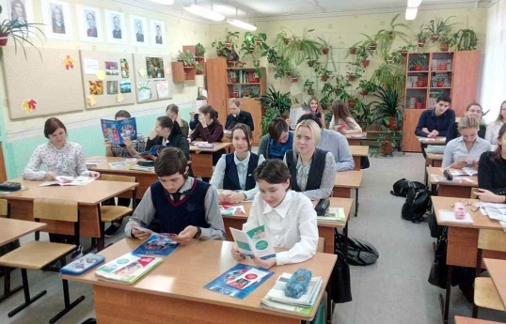
Объем расходов (тыс.рублей):
2021 год (план) - 1 187 373,1
Цель программы:
Повышение доступности и качества образования и обеспечение его соответствия запросам населения, потребностям рынка труда
Задачи программы:
Развитие системы дошкольного образования. Создание комфортных и безопасных условий пребывания ребёнка в дошкольном образовательном учреждении.
Создание условий для повышения качества, доступности и конкурентоспособности общего и дополнительного образования детей для всех категорий обучающихся. Обеспечение предоставления услуг в сфере общего и дополнительного образования детей.
Создание условий для полноценного отдыха, укрепления здоровья, личностного развития и занятости несовершеннолетних .
Развитие методического обеспечения образовательной деятельности. Совершенствование системы выявления и сопровождения одарённых детей, их специальной поддержки.
Реализация основополагающего права каждого ребенка жить и воспитываться в семье.
Наименование показателя | 2021 план
Удельный вес численности населения в возрасте 6,6 - 18 лет, охваченного образованием, в общей численности населения в возрасте 6,6 - 18 лет. (%) | 100
Доступность дошкольного образования (%) | 100
Доля детей, получающих дополнительное образование в муниципальных образовательных учреждениях, от общего количества детей в возрасте от 5 до 18 лет. (%) | 72,0
Целевые показатели программы

Slide 57
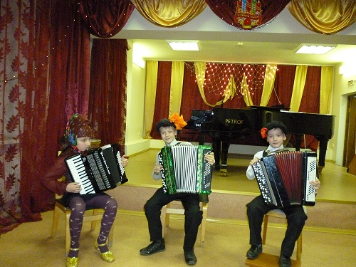
Муниципальная программа
«Развитие культуры в Печенгском муниципальном округе»
Объем расходов (тыс.рублей):
2021 год (план) - 210 058,6
Цель программы:
Обеспечение творческого и культурного развития личности, участия населения в культурной жизни Печенгского муниципального округа.
Задачи программы:
Создание условий по организации досуга, развития народного творчества и обеспечение жителей округа услугами организаций культуры. Обеспечение развития творческого потенциала и организация досуга населения.
Повышение доступности и качества услуг дополнительного образования в сфере культуры и искусства. Совершенствование системы выявления и сопровождения одарённых детей, их специальной поддержки.
Сохранение, развитие и формирование культурных традиций Печенгского муниципального округа, создание единого социокультурного пространства.
Наименование показателя | 2021 план
Доля населения, посещающего учреждения культуры (%) | 40
Доля населения округа, участвующего в культурно-массовых мероприятиях (%) | 78

Slide 58
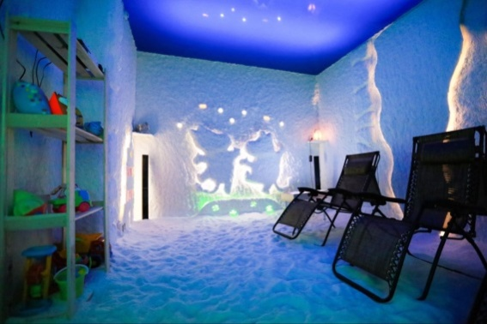
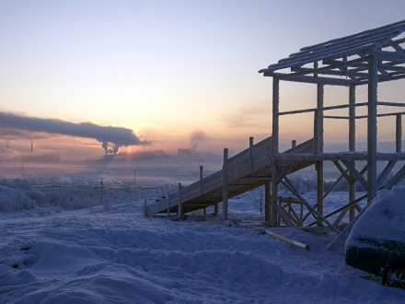
Муниципальная программа «Развитие экономического потенциала и формирование благоприятного предпринимательского климата на территории Печенгского муниципального округа»
Объем расходов (тыс.рублей):
2021 год (план) - 2 253,5
Цель программы:
Создание условий для формирования имиджа Печенгского муниципального округа как территории открытой для бизнеса и привлекательной для инвестиций
Наименование показателя | Ед.изм. | 2021 план
1.Сумма налогов, уплаченная субъектами малого и среднего предпринимательства, находящимися на спецрежимах налогообложения. | Млн.руб | 40,1
2.Численность занятых в малом и среднем бизнесе. | Тыс. чел. | 3,05
3.Оборот средних и малых предприятий. | Млрд. руб. | 4,5
4.Прирост инвестиций в основной капитал за счет внебюджетных источников финансирования, к уровню предыдущего года. | % | 2,2
5.Количество СМСП, принявших участие в мероприятии, посвященному Дню работников, торговли, бытового обслуживания населения и ЖКХ. | Чел. | Не менее 15
6.Количество участников городской выставки-ярмарки «Удивительное рядом!». | Чел. | Не менее 35
7.Прирост внутреннего и въездного туристского потока в Печенгском муниципальном округе, к уровню предыдущего года. | % | 1,5
Задачи программы:
1 Создание условий для повышения инвестиционной привлекательности Печенгского муниципального округа.
2. Создание на территории Печенгского муниципального округа благоприятных условий, способствующих развитию потенциала социально ориентированных некоммерческих организаций (далее – СО НКО) и его эффективному использованию в решении задач социально-экономического развития Печенгского муниципального округа, в том числе в сфере оказания социальных услуг населению.

Slide 59
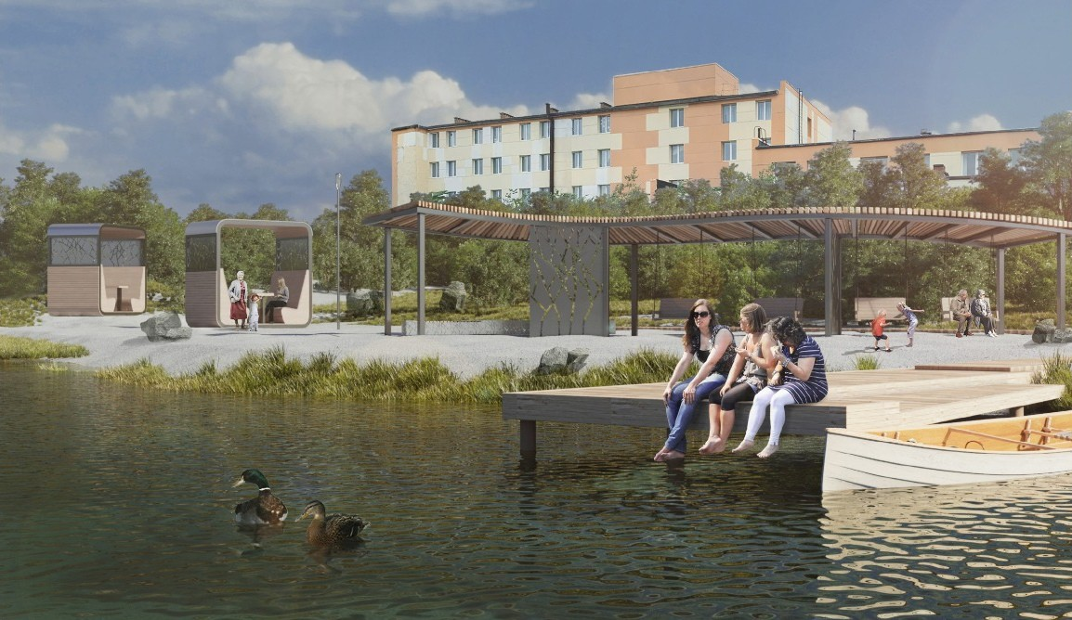
Муниципальная программа «Обеспечение комфортной среды проживания в Печенгском муниципальном округе»
Объем расходов (тыс.рублей):
2021 год (план) - 120 347,7
Цель программы:
Обеспечение комфортной среды проживания населения на территории Печенгского муниципального округа.
Задачи программы:
Повышение уровня экологической безопасности округа.
Устойчивое и надежное функционирование жилищно-коммунального хозяйства.
Обеспечение жильем молодых семей, проживающих на территории Печенгского муниципального округа, признанных в установленном порядке нуждающимися в улучшении жилищных условий.
Организация ритуальных услуг и содержание мест захоронения.
Повышение комфортности условий проживания населения и уровня благоустройства территории.
Повышение санитарно-эпидемиологического уровня содержания округа.
Наименование показателя | 2021 план
Удовлетворительная оценка населением уровня комфортности и безопасности проживания на территории Печенгского муниципального округа (да/нет) | да

Slide 60
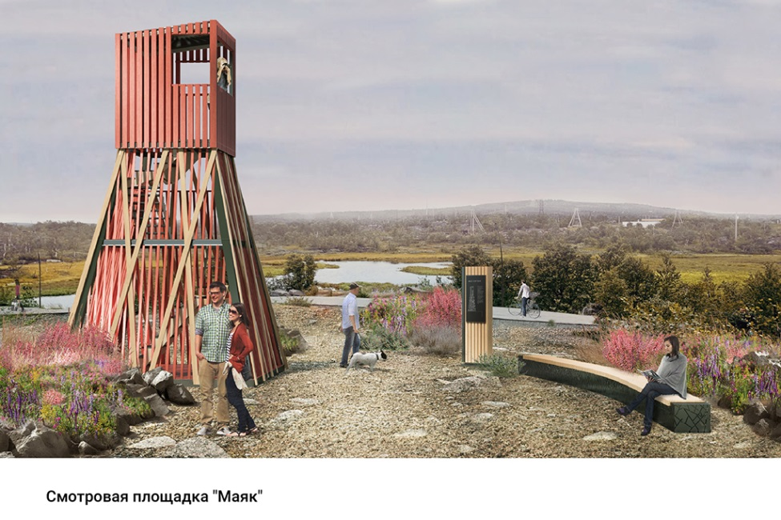
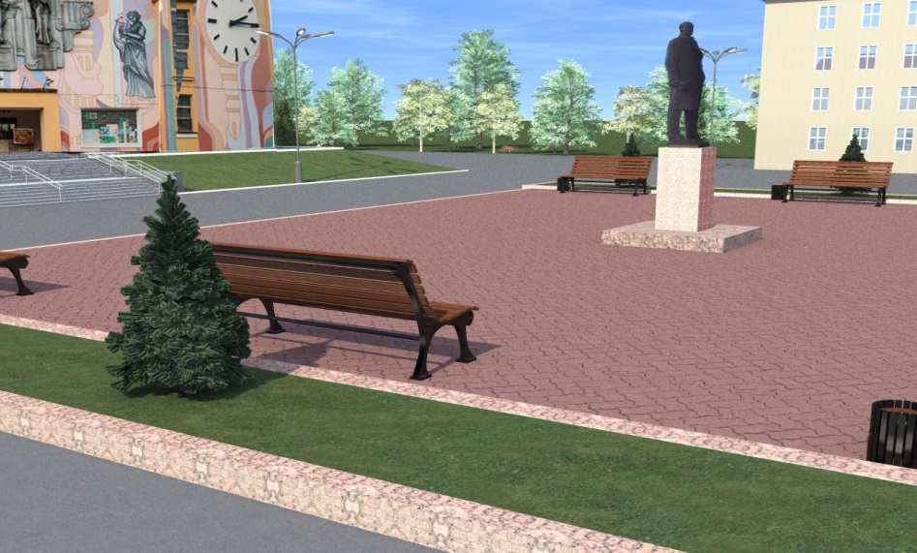
Муниципальная программа «Обеспечение комфортной среды проживания в Печенгском муниципальном округе»
НАЦИОНАЛЬНЫЙ ПРОЕКТ «ЖИЛЬЁ И ГОРОДСКАЯ СРЕДА»
Благоустройство «Тропы здоровья»
в гп Заполярный
Благоустройство площади Ленина
в гп Никель
(тыс.руб)
(тыс.руб)
План всего | Федеральный бюджет | Местный бюджет
45 100,0 | 43 600,0 | 1 500,0
Местный бюджет
330,6

Slide 61
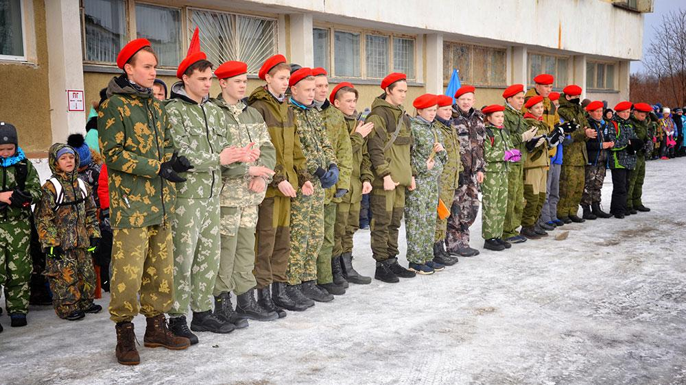
Муниципальная программа «Развитие молодежной политики и взаимодействие
с общественными организациями в Печенгском муниципальном округе»
Объем расходов (тыс.рублей):
2021 год (план) - 3 223,6
Цель программы:
Создание благоприятных условий для использования потенциала молодых граждан в интересах социально-экономического, общественно-политического развития Печенгского муниципального округа.
Задачи программы:
Создание возможностей для успешной социализации и эффективной самореализации молодых людей независимо от социального статуса.
Сохранение и развитие системы гражданско-патриотического воспитания детей и молодежи.
Формирование в молодежной среде отрицательного отношения к злоупотреблению алкоголем, потреблению наркотических и психотропных веществ.
Наименование показателя | 2021 план
Количество мероприятий в сфере молодежной политики в различных направлениях для реализации муниципальной программы | 23

Slide 62

Муниципальная программа
«Цифровое муниципальное образование Печенгский муниципальный округ»
Объем расходов (тыс.рублей):
2021 год (план) - 34 972,7
Цель программы:
Повышение качества жизни населения Печенгского муниципального округа на основе использования современных информационных и телекоммуникационных технологий.
Своевременное, качественное и объективное информирование населения о деятельности органов местного самоуправления (далее - ОМСУ) и учреждений округа.
Задачи программы:
Повышение качества системы муниципального управления в муниципальном образовании Печенгский муниципальный округ на основе использования современных информационных и телекоммуникационных технологий.
Организация предоставления государственных и муниципальных услуг по принципу «одного окна».
Повышение открытости и прозрачности деятельности ОМСУ и учреждений округа для общества.
Наименование показателя | 2021 план
Общий индекс удовлетворенности населения информационной открытостью (по 5 бальной шкале) | 3,8

Slide 63
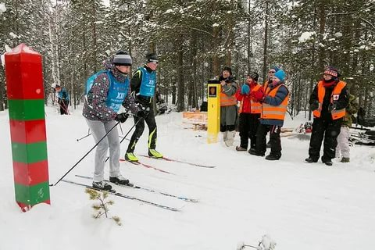
Муниципальная программа «Развитие физической культуры и спорта в Печенгском муниципальном округе»
Объем расходов (тыс.рублей):
2021 год (план) - 70 016,6
Цель программы:
Создание условий для максимальной вовлеченности населения Печенгского муниципального округа в систематические занятия физической культурой и спортом
Задачи программы:
Создание благоприятных условий для эффективного функционирования спортивных учреждений.
Повышение интереса различных категорий населения к занятиям физической культурой и спортом.
Развитие детско-юношеского спорта.
Наименование показателя | 2021 план
Доля населения, регулярно занимающегося физической культурой и спортом. (%) | 33,0
Количество организаций, клубов, учреждений, ведущих спортивную и физкультурно-оздоровительную работу.(чел.) | 47
Количество инструкторов, тренеров и других специалистов физической культуры и спорта, работающих по специальности.(чел.) | 93

Slide 64

Муниципальная программа «Муниципальные финансы Печенгского муниципального округа»
Объем расходов (тыс.рублей):
2021 год (план) - 53 565,7
Цель программы:
Обеспечение долгосрочной сбалансированности и устойчивости бюджетной системы муниципального округа, повышение качества управления муниципальными финансами, повышение эффективности бухгалтерского (бюджетного), налогового, статистического учета, планирования финансово- хозяйственной деятельности и составления отчетности в органах местного самоуправления и муниципальных учреждений Печенгского муниципального округа.
Задачи программы:
Обеспечение оперативного финансирования непредвиденных расходов бюджета округа, в том числе связанных с ликвидацией последствий стихийных бедствий и других чрезвычайных ситуаций.
Выполнение комплекса операций и функций по управлению муниципальным долгом Печенгского муниципального округа и, прежде всего, планирование, привлечение долговых обязательств, их обслуживание и погашение.
Повышение эффективности бюджетных расходов, в том числе расходов органов местного самоуправления и муниципальных учреждений в рамках реализации долгосрочных приоритетов и целей социально – экономического развития территории Печенгского муниципального округа.
Повышение эффективности бухгалтерского (бюджетного), налогового и статистического учета финансово- хозяйственной деятельности и составления отчетности в органах местного самоуправления и муниципальных учреждений Печенгского муниципального округа
Наименование показателя | 2021 план
Доля просроченной задолженности по долговым обязательствам муниципального округа к общему объему долговых обязательств (%) | 0
Темп роста налоговых и неналоговых доходов бюджета муниципального округа (за исключением единого сельскохозяйственного налога и акцизов на нефтепродукты) к аналогичному показателю предыдущего года (%) | 4,0
Соблюдение установленных законодательством Российской Федерации требований о сроках и составе отчетности об исполнении бюджета муниципального округа (да/нет) | да

Slide 65
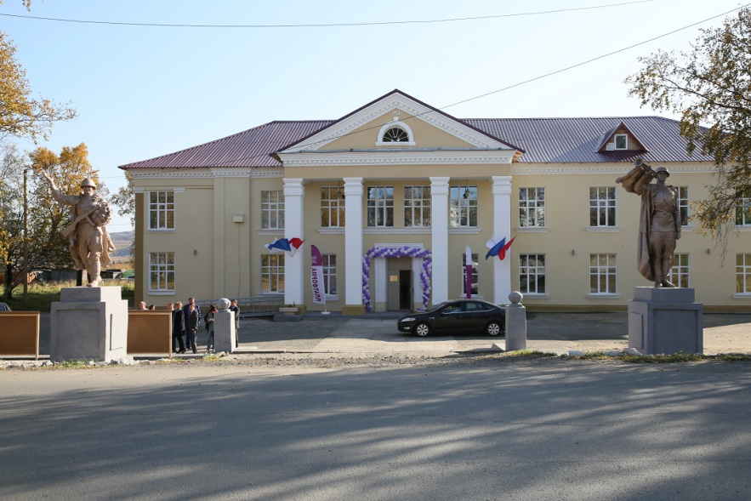
Муниципальная программа «Формирование современной городской среды на территории Печенгского муниципального округа»
Объем расходов (тыс.рублей):
2021 год (план) – 63 612,9
Цель программы:
Повышение комфортности условий проживания населения и уровня благоустройства территории муниципального образования Печенгский муниципальный округ
Наименование показателя | 2021 план
Количество благоустроенных дворовых территорий | 8-Никель 6-Заполярный
Количество утвержденных дизайн – проектов благоустройства дворовых территорий | 8-Никель 6-Заполярный
Количество благоустроенных общественных территорий. | 1-Никель 2-Заполярный 1-Печенга
Количество утвержденных дизайн – проектов благоустройства общественных территорий. | 1-Никель 2-Заполярный 1-Печенга
Задачи программы:
Повышение уровня благоустройства дворовых территорий многоквартирных домов.
Повышение уровня благоустройства общественных территорий.

Slide 66
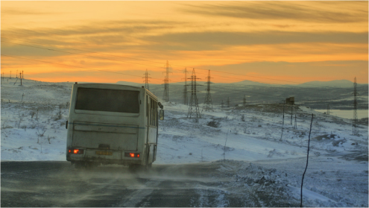
Муниципальная программа «Развитие транспортной системы на территории Печенгского муниципального округа»
Объем расходов (тыс.рублей):
2021 год (план) - 118 171,5
Задачи программы:
Обеспечение потребностей населения в услугах общественного транспорта на территории Печенгского муниципального округа на муниципальных маршрутах.
Приведение в нормативное состояние сети автомобильных дорог общего пользования местного значения на территории Печенгского муниципального округа.
Цель программы:
Обеспечение транспортной доступности населенных пунктов Печенгского муниципального округа, увеличение доли автомобильных дорог, соответствующих нормативным требованиям.
Наименование показателя | 2021 план
Количество регулярных муниципальных маршрутов. | 14
Соответствие установленным нормам и правилам технического состояния автомобильных дорог общего пользования (да/нет) | да

